Slide 1
Projektpräsentation:
Balanced Score Card

Slide 2
Projekt-Team
Projektleiter
  Stefan Hölzl
Projektleiterstellvertreter
  Jürgen Pinter
Projektmitarbeiter/in
  Nicole Polak
  Andre Ragg

Slide 3

Allgemeines über BSC
Ist ein Tool zum Analysieren von Daten
Gewichtung der Daten (Kennzahlen) nach der Unternehmensstrategie
Zeigt den Ist-Zustand des Unternehmens
Anpassung der Strategie und Unternehmensführung an Ist-Zustand
Schnelle Reaktion auf negative Entwicklungen in den einzelnen Bereichen

Slide 4
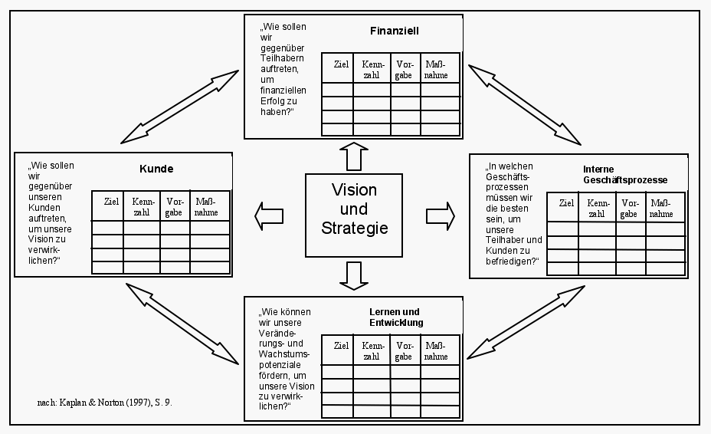
Aufbau der BSC
Abbildung : Grundmodell der BSC

Slide 5
Verdichtung der Daten
Für alle Daten:
  Interpretation der Daten
  Werte auf gemeinsamen Nenner bringen
  (z.B. Punkte-System)
Daten in Bereiche einteilen
  Gewichtung jeder Kennzahl definieren
  →Bereich kann somit die Kennzahlen zusammenfassen
Bereiche werden eingeteilt
  Attraktivität des Unternehmens
  Wichtigkeit im Vergleich mit Konkurrenz

Slide 6
Ziele
Übersichtliche Darstellung der Auswertungen
Leicht bedienbare Oberfläche für die Benutzer der BSC
Mit dieser Software wird die Analyse des momentanen Zustands erleichtert
Maßgeschneidertes System für das Nachhaltigkeitsteam der Spengergasse
Erweitern des Systems auf einfache Weise

Slide 7
Ausgangszustand/Situation
Nachhaltigkeitsbericht 2006
Leitbild der HTBLVA Spengergasse
Derzeit kein passendes Software-Tool verfügbar

Slide 8
Entwicklung
Grundlagenforschung zum Thema BSC
Auswahl der relevanten Themen aus dem Nachhaltigkeitsbericht sowie dem Leidbild
  z.B.: Anzahl der Schüler,
  Zufriedenheit mit der Wahl der Spengergasse
Aufteilung der Themen auf die 4 Bereiche
Definition der weißen Flecken

Slide 9
Erste Gehversuche
Umfangreiche Recherche nach bereits verfügbaren Programmen
  Aufsetzen eines Postgre-SQL-Servers mit einer PHP-Implementierung eines BSC-Programmes
  → zu komplex, zu wenig benutzerfreundlich
  → verworfen

Slide 10
Probleme in der Startphase
Ausfall von 3 Mitarbeitern
Viel verschwendete Zeit
Kommunikation
  Lange Antwortzeiten
  Unklar definierte Ziele

Slide 11
Wichtige Meetings
Besprechung mit Frau Mag. Stransky
  Erklärung BSC
  Besprechung des relevanten Inhalts des Nachhaltigkeitsberichts
  Anforderung Daten, Kennzahlen, Gewichtung
Besprechung mit Herr Dir. Hickel, Bruckner, Stransky
  Nochmalige Erklärung BSC
  Nachfolgemeeting vereinbart

Slide 12
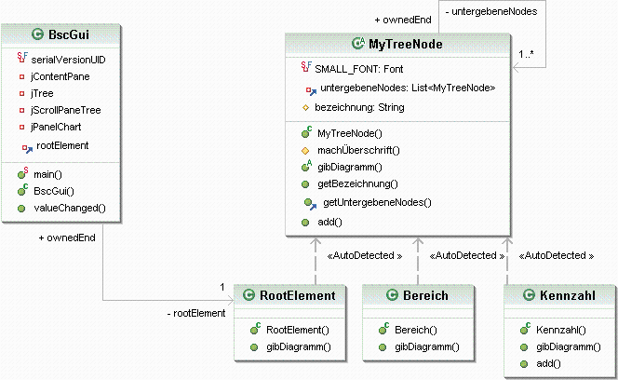
Erstellung eines eigenen Tools
Implementierung in JAVA™

Slide 13
Need to have
Benutzerdefinierte Gewichtung der Kennzahlen
Importmöglichkeiten von Daten
(CSV, DB)
Verfeinerung der GUI
Erweiterung der Flexibilität
Hilfefunktion, Benutzerhandbuch, Tutorial
Ampelsystem

Slide 14
Nice to have
Schnittstelle für Datenaustausch mit dem Projekt Fragebogen der anderen Gruppe

Slide 15
Danke für Eure Aufmerksamkeit

